Slide 1
Aplicação de Variantes para Desenvolvimento de Um Jogo Sério Sobre COVID-19: Estudo de Caso Xô Corona
Lincoln M. Costa
PESC/COPPE
Universidade Federal do Rio de Janeiro
costa@cos.ufrj.br
http://ludes.cos.ufrj.br
tekpixo.github.io

Slide 2
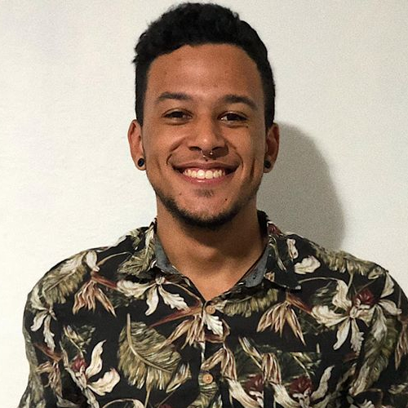



E aí!
Meu nome é Lincoln e eu trabalho com desenvolvimento de software há cerca de 7 anos. Sou Engenheiro de Software pela UTFPR e Mestrando na área de Engenharia de Dados e Conhecimento pelo PESC da UFRJ. Também sou membro do LUDES, Laboratório de Ludologia, Engenharia e Simulação.
Saiba mais sobre mim em tekpixo.github.io.

Slide 3
Obrigado pela atenção!
Lincoln M. Costa
PESC/COPPE
Universidade Federal do Rio de Janeiro
costa@cos.ufrj.br
http://ludes.cos.ufrj.br
tekpixo.github.io

